Slide 1
Postupy při implementaci ESIF prostřednictvím OP v období 2014-20 listopad – prosinec 2014
Mgr. Josef Miškovský, Ph.D.
RNDr. Lucie Jungwiertová, Ph.D.

Slide 2
Představení SPF Group
Poradenství, školení a analytická činnost zejména pro subjekty veřejné správy
Hlavní typy činností:
  Strategické plánování
  Příprava na evropské fondy 2014+
  Evaluace programů EU
  Příprava žádostí a realizace projektů
  Organizační poradenství
  Strategické plánování a projekty v oblasti životního prostředí
  Rozvoj lidských zdrojů

Slide 3
Cíl prezentace
Jak se zorientovat v problematice poskytování finančních prostředků z evropských fondů? Jak probíhá poskytování finančních prostředků, kdo se jej účastní a podle čeho se poskytují?
Cíl prezentace:
  Seznámit se s procesy a postupy, které jsou/budou uplatňovány při čerpání finančních prostředků z ESIF v období 2014-20

Slide 4
Program
Architektura regionální politiky EU v ČR v období 2014-20
Implementační struktura v období 2014-20
Způsoby implementace a příklady jejich využití

Slide 5
Architektura regionální politiky EU v ČR v období 2014-20

Slide 6
Architektura OP v období EU 2014-20
Členský stát nastavuje podporu dle:
kategorie regionu
cíle
tematického cíle
investičních priorit
objemu dostupných prostředků z jednotlivých fondů
=> „puzzle“ podpory
Notes:
Operační program se skládá z prioritních os. Prioritní osa
se týká jednoho fondu a jedné kategorie regionu, kromě Fondu
soudržnosti, a odpovídá, aniž je dotčen článek 59, tematickému
cíli a zahrnuje jednu nebo více investičních priorit uvedeného
tematického cíle, v souladu s pravidly pro jednotlivé fondy. Za
účelem zvýšení jeho dopadu a účinnosti prostřednictvím tema­
ticky soudržného integrovaného přístupu prioritní osa případně
může:

Slide 7
Architektura regionální politiky EU 2014-20
Fondy
ESIF = Evropské strukturální a investiční fondy:
EFRR, ERDF (Evropský fond pro regionální rozvoj) - investiční projekty – tvrdé investice – zejména budování infrastruktury, investice do výzkumu a vývoje
ESF (Evropský sociální fond) - neinvestiční projekty – měkké investice – zejména podpora zaměstnanosti, mobility pracovních sil, vyšší úroveň vzdělávání, rovnost pohlaví, sociální začleňování a boj s chudobou
FS, CF (Fond soudržnosti, FS) - investice do infrastruktury v oblastech ŽP, dopravní infrastruktury evropského významu a efektivního využívání energie
EZFRV, EAFRD (Evropský zemědělský fond pro rozvoj venkova) - podpora konkurenceschopnosti zemědělství, udržitelné nakládání s přírodními zdroji a vyvážený rozvoj venkovských území
ENRF, EMFF (Evropský námořní a rybářský fond) - podpora akvakultury

Slide 8
Architektura regionální politiky EU 2014-20
Fondy
Kromě programů ESIF realizuje EU ještě řadu dalších nástrojů, tzv. „unijních programů“
Unijní programy mají jiné priority a využívají jiných zdrojů financování (jiné fondy, jiné politiky), nicméně v některých případech se jejich zaměření blíží zaměření programů ESIF
Příklady unijních programů:
  COSME (konkurenceschopnost podniků)
  LIFE (životní prostředí a ochrana klimatu)
  ERASMUS+ (mezinárodní mobilita studentů a pracovníků VŠ, spolupráce a partnerství mezi VŠ)
  …

Slide 9
Architektura regionální politiky EU 2014-20
Cíle
Investice pro růst a zaměstnanost – podpora ze všech fondů
Evropská územní spolupráce – podpora pouze z EFRR (ERDF)
Spíše jde o „komplexní priority“ než o „cíle“

Slide 10
Architektura regionální politiky EU 2014-20
Regiony
Cíl Investice pro růst a zaměstnanost – 3 kategorie regionů
a) méně rozvinuté regiony
- HDP na obyvatele < 75 % průměru HDP v EU-27
- všechny regiony NUTS 2 v Česku kromě Prahy
b) přechodové regiony
- HDP na obyvatele 75 % - 90 % průměru HDP v EU-27
c) rozvinutější regiony
- HDP na obyvatele > 90 % průměru HDP v EU-27
- mj. Praha

Slide 11
Architektura regionální politiky EU 2014-20
Tematické cíle
Tematické cíle – nástroj koncentrace podpory EU
TC – dělí se (ze strany EU) do investičních priorit
1) posílení výzkumu, technologického rozvoje a inovací
2) zlepšení přístupu, využití a kvality informačních a komunikačních technologií
3) zvýšení konkurenceschopnosti MSP odvětví zemědělství a odvětví rybářství a akvakultury
4) podpora přechodu na nízkouhlíkové hospodářství ve všech odvětvích
5) podpora přizpůsobení se změně klimatu, předcházení rizikům a řízení rizik

Slide 12
Architektura regionální politiky EU 2014-20
Tematické cíle
6) zachování a ochrana ŽP a podpora účinného využívání zdrojů
7) podpora udržitelné dopravy a odstraňování překážek v klíčových síťových infrastrukturách
8) podpora udržitelné zaměstnanosti, kvalitních pracovních míst a mobility pracovních sil
9) podpora sociálního začleňování a boj proti chudobě a diskriminaci
10) investice do vzdělávání, odborné přípravy a odborného výcviku k získávání dovedností a do celoživotního učení
11) posilování institucionální kapacity veřejných orgánů a zúčastněných stran a přispívání k účinné veřejné správě
Notes:
Operační program se skládá z prioritních os. Prioritní osa
se týká jednoho fondu a jedné kategorie regionu, kromě Fondu
soudržnosti, a odpovídá, aniž je dotčen článek 59, tematickému
cíli a zahrnuje jednu nebo více investičních priorit uvedeného
tematického cíle, v souladu s pravidly pro jednotlivé fondy. Za
účelem zvýšení jeho dopadu a účinnosti prostřednictvím tema­
ticky soudržného integrovaného přístupu prioritní osa případně
může:

Slide 13
Architektura regionální politiky EU 2014-20
Programy
Dohoda o partnerství mezi ČR a EU
  základní dokument určující charakter využití ESIF v období 2014-20 v Česku
Na ni navazují operační programy, které specifikují podmínky podpory v jednotlivých oblastech

Slide 14

Architektura regionální politiky EU 2014-20
Programy
Cíl „Investice pro růst a zaměstnanost“
Operační program | Řídicí orgán
Podnikání a inovace pro konkurenceschopnost | MPO
Operační program Výzkum, vývoj a vzdělávání | MŠMT
Operační program Zaměstnanost | MPSV
Operační program Doprava | MD
Operační program Životní prostředí | MŽP
Integrovaný regionální operační program | MMR
Operační program Praha - pól růstu ČR | Magistrát HM Prahy
Operační program Technická pomoc | MMR
Operační program Rybářství 2014-2020 | MZe
Program rozvoje venkova | MZe

Slide 15
Architektura regionální politiky EU 2014-20
Programy
Cíl „Evropská územní spolupráce“
Operační program | Řídicí orgán
OP Česko – Polsko | MMR
OP Slovensko – Česko | MMR (koordinátor)
OP Rakousko – Česko | MMR (koordinátor)
OP Bavorsko – Česko | MMR (koordinátor)
OP Sasko – Česko | MMR (koordinátor)
OP nadnárodní spolupráce Central Europe | MMR (koordinátor)
OP nadnárodní spolupráce Danube | MMR (koordinátor)
OP pro meziregionální spolupráci INTERREG EUROPE, ESPON, URBACT III | MMR (koordinátor)

Slide 16
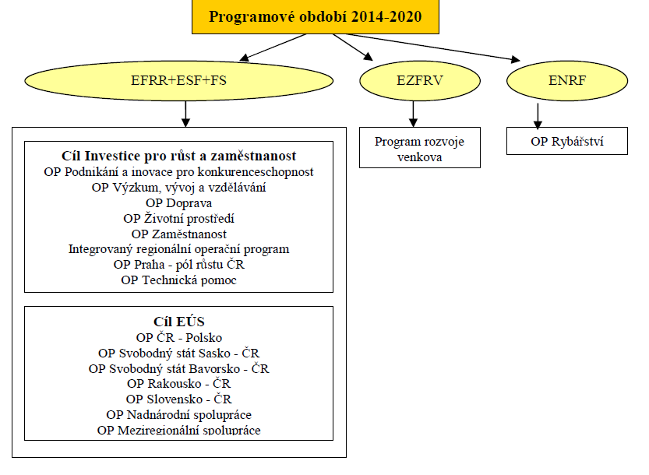
Přehled OP a fondů 2014–20

Slide 17
Financování regionální politiky EU v Česku
Objem prostředků 2007–13: cca 750 mld. Kč
Objem prostředků 2014–20: cca 600 mld. Kč – důvody poklesu:
  rozšíření EU
  změna ve struktuře podporovaných aktivit
  individuální vyjednávání mezi členskými státy
Nejčastější finanční nástroj: dotace
Ostatní nástroje (úvěry, záruky…) zatím využívané minimálně

Slide 18
Financování regionální politiky EU v Česku
Principy financování
  decentralizované řízení
  doplňkovost – vždy vícezdrojové financování
Objem spolufinancování z ESIF stanoven v každém OP a odvíjí se od:
  cíle politiky soudržnosti
  typu (právní formy) příjemce
  typu regionu (méně rozvinuté/více rozvinuté regiony)
Obec: zpravidla dotace z ESIF ve výši 82-85 % u méně rozvinutých regionů a 50 % u více rozvinutých regionů
Zbývající peníze z veřejných (národních a krajských) nebo soukromých zdrojů

Slide 19
Financování regionální politiky EU v Česku
Průběžné platby z EU na základě vyúčtování potvrzených národními nebo regionálními orgány
Není-li možné vyúčtování ověřit nebo pokud nebyly dodrženy postupy řádného finančního řízení, může EU:
  zastavit financování
  požadovat vrácení již vyplacených příspěvků
Objemy finančních prostředků se řídí finančními plány OP
  pravidlo N+3, N+2

Slide 20
Příprava období 2014–20
Snížení počtu cílů na 2 (Investice pro růst a zaměstnanost a Evropská územní spolupráce)
Vyčlenění 3 kategorií regionů podle parametrů jejich ekon. výkonnosti
Nastavení systému předběžných podmínek
Vyšší měřitelnost přínosu podpořených operací (důraz na plnění stanovených indikátorů)
Finanční závislost na rychlosti a kvalitě čerpání (výkonnostní rámec)
Znovuzavedení pravidla N+3 pro časovou způsobilost výdajů
Vyšší míra uplatnění územně specifického přístupu a využití integr. nástrojů
Vyšší míra uplatnění finančních nástrojů na úkor dotací
Rozšíření a specifikace způsobů zjednodušeného vykazování nákladů
Zjednodušená a mezi fondy sblížená pravidla pro způsobilost výdajů
Zpřísnění pravidel pro vyplácení záloh členským státům

Slide 21
Příprava období 2014–20
Výrazné zpoždění
  složitá vyjednávání
  odlišné zájmy ministerstev, krajů, příp. měst a obcí
  pád vlády, volby
Harmonogram:
  v létě 2013 návrh Dohody o partnerství pro období 2014–20 pro ČR
  během roku 2014 dokončovány pracovní verze OP
  aktuálně zaslány připomínky EK k OP
  jaro-léto roku 2015 schvalování OP
  první výzvy k předkládání žádostí – konec roku 2015

Slide 22
2. Implementační struktura v období 2014-20

Slide 23
Implementační schéma v ČR - subjekty
MMR ČR
  hlavní koordinátor implementace reg. politiky v ČR (Národní orgán pro koordinaci – NOK)
Řídicí orgány
  některá ministerstva vč. MMR
  příprava programových dokumentů (OP), navazující dokumentace, příruček …
  finanční útvar
Zprostředkující subjekty
  pověřeny výkonem některých funkcí řídícího, resp. certifikačního orgánu

Slide 24
Implementační schéma v ČR - subjekty
Platební a certifikační orgán
  finančně řídí prostředky poskytnuté ČR z rozpočtu EU, ověřuje, že výdaje daného projektu byly vynaloženy v rámci operací vybraných v souladu s výběrovými kritérii a právem EU
  útvar MF ČR
Auditní orgán
  zodpovědný za zajištění provádění auditů za účelem ověření účinného fungování systému řízení a kontroly programů
  útvar MF ČR
Národní stálá konference
  platforma pro komunikaci a koordinaci mezi řídicími orgány
Regionální stálá konference
  koordinace územní dimenze a integrovaných nástrojů na krajské úrovni

Slide 25
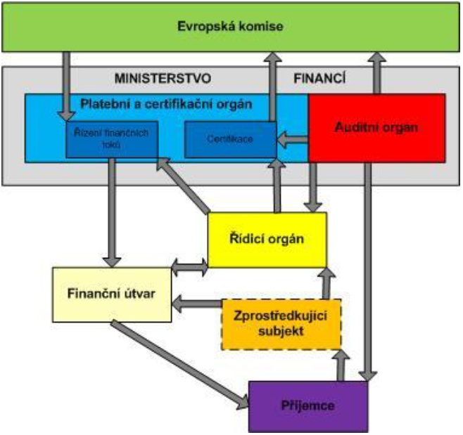
Implementační schéma v ČR - subjekty

Slide 26
Způsob poskytování dotace
Vyhlášení výzvy
  vyhlašuje řídicí orgán, některé náležitosti případně zajišťuje zprostředkující subjekt
Předložení žádosti o dotaci
  žádost vč. příloh
Výběr projektů k podpoře
Rozhodnutí o poskytnutí dotace
  zpravidla do 3 měsíců od výběru projektu
Smlouva o poskytnutí dotace
Realizace projektu

Slide 27
Způsob poskytování dotace
Žádost o průběžnou nebo závěrečnou platbu
  spolu s monitorovací zprávou referující o průběhu realizace projektu, případných problémech atd.
Proplacení dotace

Slide 28
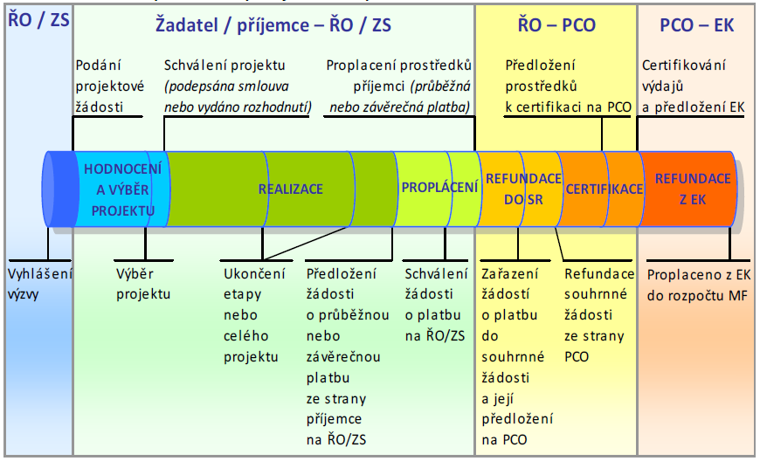
Způsob poskytování dotace

Slide 29
Cílení výzev
věcné zaměření
způsobilé výdaje
cílová skupina (specificky cílené výzvy, v rámci územní dimenze např. některé výzvy pouze na jednotlivé kraje)
žadatel/příjemce
území/místo dopadu
synergie (vazba na jiné projekty)

Slide 30
Druhy výzev
Průběžná
  nesoutěžní, dlouhodobá, projekty mezi sebou nesoutěží, podporu získá každý projekt, který splní kritéria stanovená výzvou
Kolová
  časově omezená, projekty musí splnit kritéria stanovená výzvou a mimoto soutěží mezi sebou
Specifická
  jedná se o varianty průběžné nebo kolové výzvy, které jsou upravené např. dalšími požadavky, existencí dalších subjektů v implementačním systému apod. (integrované projekty, grantová schémata…)

Slide 31
3. Způsoby implementace a příklady jejich využití

Slide 32
Hlavní implementační nástroje
Individuální projekty
  „běžný typ“, žadatel žádá o dotaci přímo u řídicího orgánu/zprostředkujícího subjektu
Globální grant
  na zprostředkující subjekt je delegována část pravomocí – ZS disponuje finanční částkou a následně realizuje „podřazené“ výzvy směrem k žadatelům/příjemcům
Integrované nástroje
  poskytování podpory ve vymezených územích na základě integrované strategie, která je pro toto území zpracovaná
Finanční nástroje
  jiné formy podpory než dotace (kapitálové investice, půjčky, záruky…)
…

Slide 33
Individuální projekty
„Standardní“ implementační postup
Přímá komunikace mezi řídicím orgánem/zprostředkujícím subjektem a žadatelem/příjemcem

Slide 34
Individuální projekty
Příklady:
  město/obec žádající o dotaci na výstavbu kanalizace (dosud z OPŽP)
  město/obec žádající o dotaci na vzdělávací program pro pracovníky úřadu (dosud z OPLZZ)

Slide 35
Globální grant
Zprostředkující subjekt „spravuje“ určitou část OP a přímým přidělením, příp. na základě výzvy k tomu získá finanční prostředky
Podmínkou získání těchto prostředků je jejich další distribuce mezi příjemce prostřednictvím výzev
ZS v autonomní pozici (např. přijímá žádosti o dotaci, rozhoduje o výběru projektů…)
Typické pro „měkké“ projekty financované z ESF
Zprostředkujícími subjekty např. kraje nebo NNO
Výhody:
  přiblížení se konečným příjemcům
  menší zahlcení řídicího orgánu množstvím zpravidla malých projektů

Slide 36
Globální grant
Příklad:
  globální grant Ústeckého kraje využívající finanční prostředky OP Vzdělávání pro konkurenceschopnost v období 2007-2013
  řídicím orgánem MŠMT ČR
  Ústecký kraj zprostředkujícím subjektem příslušné části OP VK
  žadateli/příjemci vzdělávací instituce v kraji (NNO, školy, firmy…)

Slide 37
Integrované nástroje
Realizovány pro některé nástroje územní dimenze
Hlavní smysl – podpora území z různých OP, dopady realizovaných projektů na celou aglomeraci
Několik druhů integrované strategie pro různé nástroje územní dimenze:
  ITI (integrated territorial investment = integrovaná územní investice)
  IPRÚ (integrovaný plán rozvoje území)
  CLLD (communidy-led local development = komunitně vedený místní rozvoj)
Plánují se i další integrované strategie, např. IPRSÚ (integrované strategie rozvoje specifických území) pro čerpání prostředků z OP ŽP v rámci specifických oblastí podpory (SOB)

Slide 38
Integrované nástroje
ITI
  nositelem statutární města v rámci 7 největších aglomerací v Česku (pražská, plzeňská, ústecko-chomutovská, hradecko-pardubická, brněnská, olomoucká, ostravská)
  v případě projektů financovaných ERDF je statutární město zprostředkujícím subjektem
IPRÚ
  nositelem statutární města dalších 6 velkých aglomerací (karlovarská, liberecká, mladoboleslavská, českobudějovická, jihlavská, zlínská)
CLLD
  nositelem místní akční skupiny (MAS) – aktuálně 179 MAS v Česku, 9 MAS v Ústeckém kraji
Některé obce mohou být součástí území ITI/IPRÚ i CLLD

Slide 39
Integrovaná územní investice (ITI)
V případě Ústeckého kraje relevantní ITI ÚCHA (ústecko-chomutovská aglomerace)
Volně navazují na integrované plány rozvoje měst (IPRM) v období 2007-13, snahou je ale podpora širšího území největších aglomerací, nikoli pouze území statutárních měst)
Postup implementace
  Projekty posouzeny nositelem ITI, který k nim vydá/nevydá doporučení
  Následně projekty předkládány jednotlivým ŘO na základě specifických výzev
  ŘO rozhodne o podpoře projektu podle splnění kritérií, v případě převisu poptávky podle pořadí dle předem stanovaných kritérií
  Možnost přepracování neschválených projektů

Slide 40
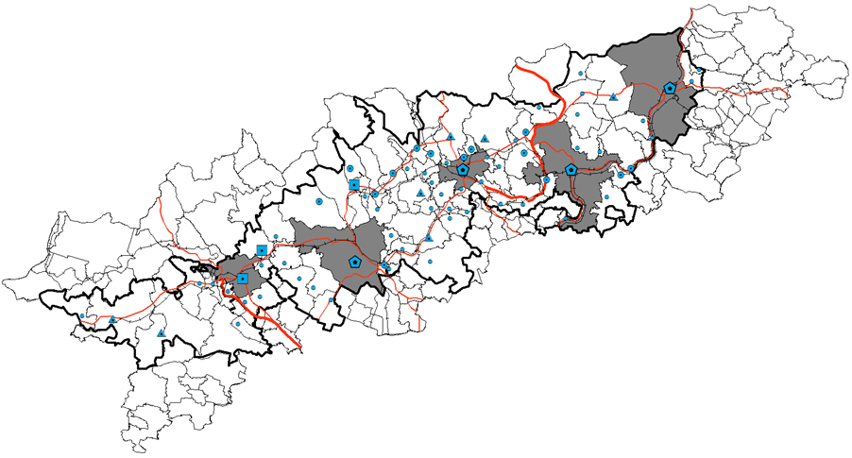
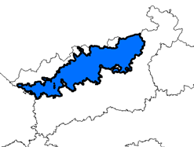
ITI ÚCHA – mapa území

Slide 41
Komunitně vedený místní rozvoj (CLLD)
Postup implementace
  Specifická průběžná výzva ze strany ŘO
  MAS připraví (pod)výzvu na příjem projektů v rámci své Strategie CLLD
  Schválenou (pod)výzvu k předkládání projektů MAS vyhlásí
  MAS provádí administrativní kontrolu i bodové hodnocení projektů dle schválené výzvy
  MAS postoupí vybrané projekty ŘO k závěrečnému schválení

Slide 42
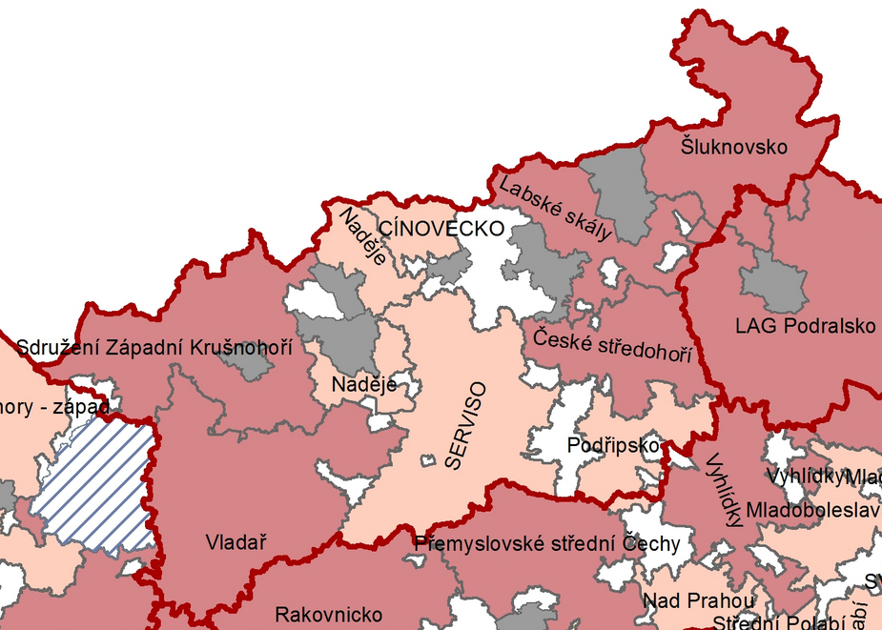
CLLD – mapa MAS v Ústeckém kraji

Slide 43
Děkuji za pozornost
miskovsky@spfgroup.org
jungwiertova@spfgroup.org

